Slide 1
Relink: Recovering Links between Bugs and Changes
Author: Rongxin Wu , Sunghun Kim, S.C. Cheung
School of Software, Tsinghua University
The Hong Kong University of Science and Technology
Proceedings of the 19th ACM SIGSOFT symposium and the 13th European conference on Foundations of software engineering
Pages 15-25
Notes:
今回、読んだ論文のタイトルとしてはrelink: recovering links between bugs and changesです、この論文はバグと変更ログ間の関連性に関するソフトウェア品質向上を支援する論文です
ReLinkは、著者たちによって提案されているバグと変更ログ間のlinkを修復できるツールです。

Slide 2
Links
The links between fixed bugs and committed changes are important:
  For measuring software quality
  For constructing defect prediction models
Bugzilla
CVS/SVN
Fixed Bugs
Committed Changes
Notes:
まず、リンクと言う定義を説明して行きたいと思います。Linksは、この論文で、修正したバグと変更ログ間にある関連性を指します。
ここで、修正したバグと変更ログの間のリンクの重要性は主に二つがあります。一つ目は、このリンクはsoftware品質を図ることができます、二つ目はモジュールに含まれる欠陥情報を目的変数として構築されることができます。（目的変数は予測したい変数のこと）

Slide 3
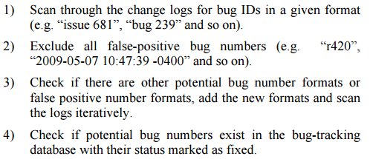
Traditional Heuristics
Proposed by Bachmann and Bemstein.
Software process data quality and characteristics – a historical view on open and closed source projects.
Notes:
先行研究で変更ログ中にあるバグ票の番号からバグ票と修正コミットと対応 付けを行う手法が提案されています、
その先行研究でこういう手順になってます、まずchange logでバグidをスキャンします、間違えたidを除いて、潜在的なbug numberを繰り返しスキャンします、それで、新しいbug idの形式を加えます。もし、潜在的なバグidがバグ管理システムの中に存在すると、修正したという状態とみなします

Slide 4
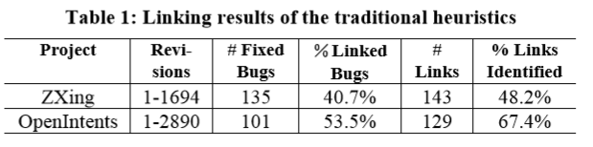
Traditional heuristics
Notes:
先行研究によって、android projectを対象プロジェクトとして、バグ数がchange logとリンクされていない所は多いです、
この表から、リンクされたバグ数ただ40.7%が、特定されたバグ数 つまり、確率が低いということがわかります。
それに対して、もっと多くのリンク数を見つけることができるように、本論文の目的になります。

Slide 5
Missing Links!
Source Code Repository
all commits
{Bug fixes}
{commit}
{commit}
{commit}
Linked bug fixes
{commit}
{commit}
Bug Database
all bugs
Fixed bugs
{record}
{record}
{record}
Linked bug fixes
{record}
{record}
Related,
But not linked
Linked via log message
Notes:
絵で表すと、だいたいこいう風になってます、

Slide 6
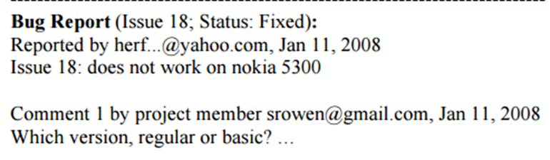
Why Missing Links?
Missing bug reference in change log
Irregular bug reference formats
  “issue 681”, “bug 232”, “fixed for #239”
  Typos: “Fic 239”
Notes:
なぜmissing linkになるんですか？というと、基本的に二つ原因があります、ひとつはchange logの情報不足で、例えば、例としては、修正したbugの対応するバージョン番号載せてないことで、関連性がなくなります。二つ目は不規則な命名規則で、一貫性がなくなり、混乱が生じます。
入力ミス

Slide 7
Features of Links
  Time interval: the bug-fix time and change committed time are close
  Bug owner and change committer: they are often the same person, or have mapping relationships
  Text similarity: the textual descriptions in the bug report are often similar to those in the change logs
Notes:
本論文はこのページで、リンクの特徴を説明していきたいと思います、
コミットからバグ票が修正済みになるまでの 時間 ----
バグ修正責任者とコミッタ ----- 修正を行ったコミッタとバグ修正の責任者は同じ 人物である
テキストの類似度 (TFIDF) – 同じ事柄を扱っているため，変更ログとバグ票は 同じようなキーワードを共有することです
次で、リンクの特徴をそれぞれ説明していきます。

Slide 8
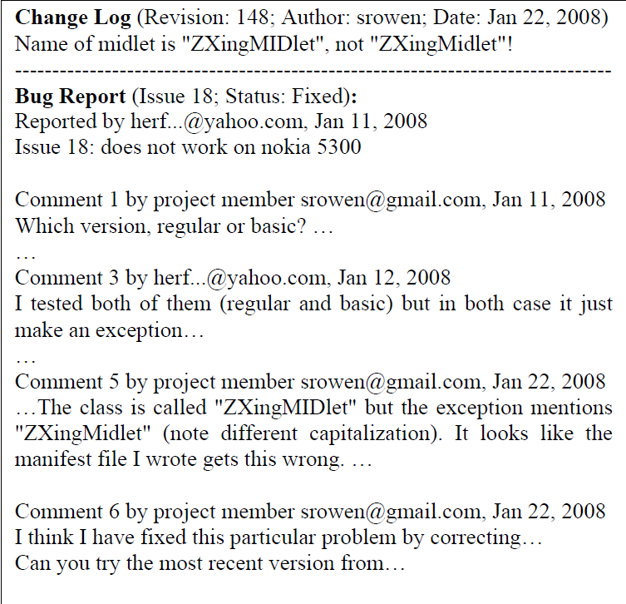
Mining Features of Links 1/3
The Interval between the Bug-fixing time and the Change-Commit Time
Notes:
コミットからバグ票が修正済みになるまでの 時間 。。。基本的に、修正コミットが行われたらすぐに“修正済み”に変 更されたり，コメントが投稿されたりしますが、修正済に変更されていない時に、バグ修正した時の日付とchange-commitの日付の間のcommentからリンクを見つけることができます。

Slide 9
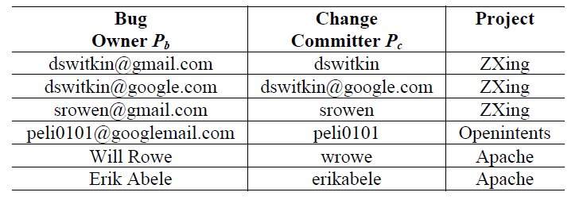
Mining Features of Links 2/3
Bug Owners and change Committers
Notes:
バグ修正責任者とコミッタ。。。つまり、修正を行ったコミッタとバグ修正の責任者は同じ 人物である 、先行研究で、report ownerとchange committerは違う人になっていることも多いです、原因としては、同じ人でただ使った名前（仮名）は違うことが分かりました。

Slide 10
Mining Features of Links 3/3
Text Similarity
Notes:
テキストの類似度 (TFIDF)。。。同じ事柄を扱っているため，変更ログとバグ票は 同じようなキーワードを共有することです

Slide 11
Learning Criteria of Features 1/3
To determine the criteria of features, we learn from the explicit links that can be identified through traditional heuristics:
  For the time interval feature and the text similarity feature, we exhaustively search for the optimal combination of these two values so that the maximum F-measure can be achieved.
  For the mappings between bug owners and change committers, we also learn them from the explicit links.
Notes:
先行研究での提案手法から、徹底的に最適な比較法で２つ値から最大値が出来ました
明確なリンクから、Bug owner と committerの対応付けることが出来ます

Slide 12
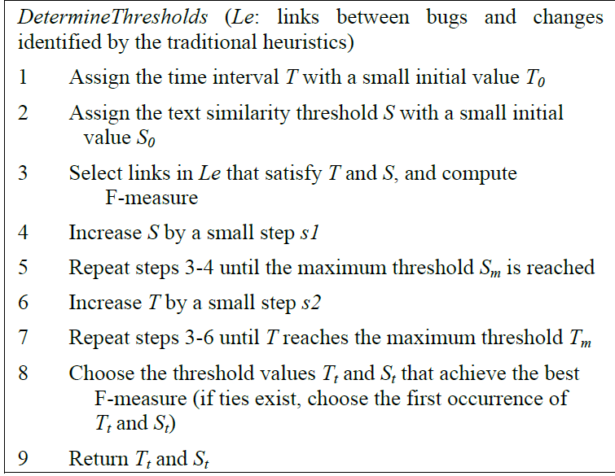
Learning Criteria of Features 2/3
Determine time interval and similarity threshold

Slide 13
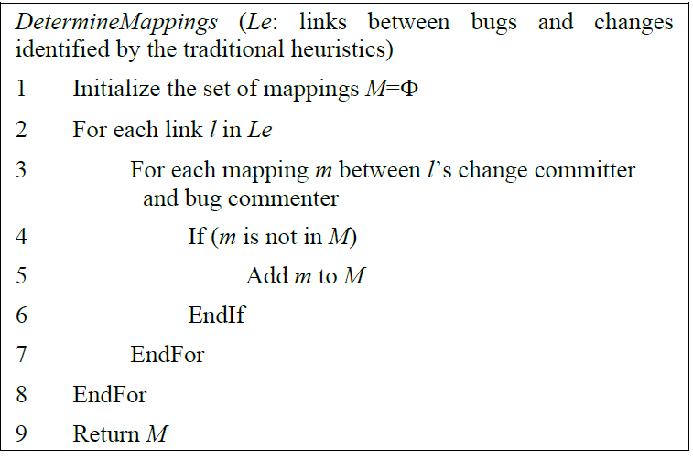
Learning Criteria of Features 3/3
Determining the mappings between bug owners and change committers

Slide 14
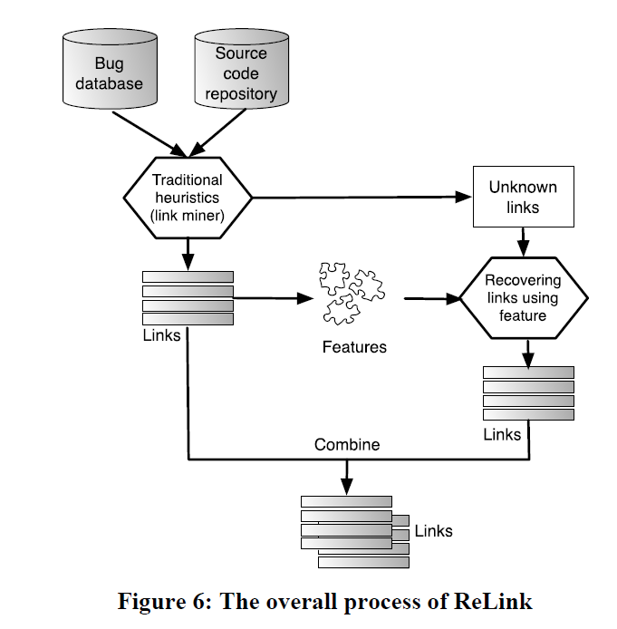
Recovering the Missing Links
Notes:
今回のアプローチとしては、この図のように

Slide 15
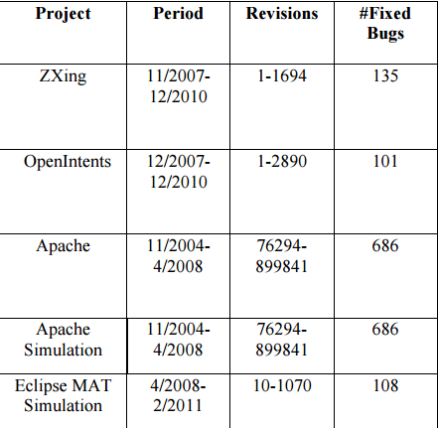
Evaluation Subjects

Slide 16
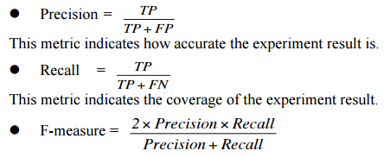
Evaluation Metrics
TP: A link we identify is a true link
FP: A link we identify is not a true link
FN: A link we miss is a true link
TN: A link we miss is not a true link
Notes:
Tpというのは正確なリンクのこととみなされています、fpは誤ったリンクのことで、FNっていうのは、失われた正確なリンク、とTNは失われた正確ではないリンクのことです。

Slide 17
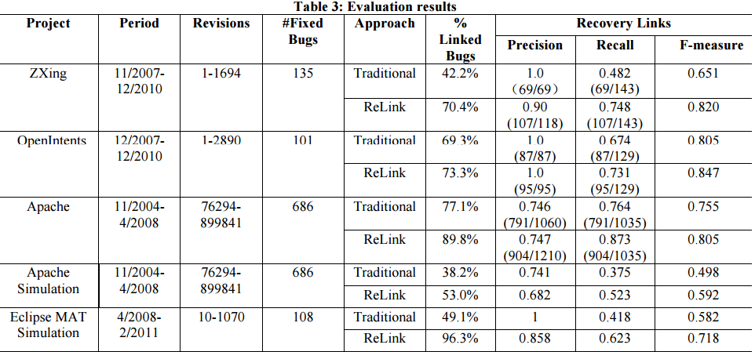
Evaluation Result
Notes:
評価結果、アプローチとしては、従来手法とRelinkを比べてみますと、精度、再現率、F値、

Slide 18
Evaluation Result
Performance of Relink in Apache Project

Slide 19
Practical Effects of ReLink 1
What can we do with the recovered links?
  Improving Maintainability Measurement
    The percentage of bug-fixing changes
    The percentage of buggy files
    Mean time to fix
  Constructing better software defect prediction models
Notes:
次は、ReLinkの実際の効力を説明します
保守性の定量化を改善することが出来ます（）
Softwareの欠陥モジュール予測モデルが以前より、良いモデルは構築されることができました
欠陥モジュール予測精度が高くなって来ます

Slide 20
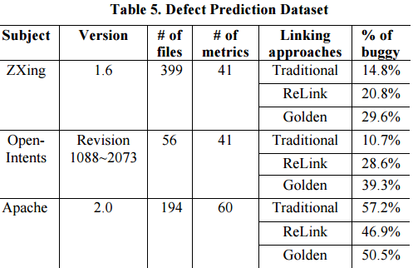
Practical Effects of ReLink 2

Slide 21
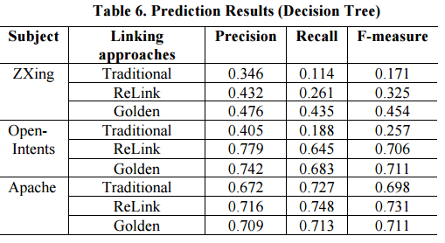
Practical Effects of ReLink 3
Notes:
バグ予測手法への適用
従来手法、とReLinkを使って

Slide 22
Threats to Validity
The quality of golden set of links can’t be completely assured
All the datasets are collected from open source projects
The approach needs to be verified in more projects
Notes:
妥当性（だとうせい）への脅威きょうい
すべてのリンクを確かめることができないです
Datasetとしては、全部opensourceプロジェクトから収集されましたから、汎用性が高いかどうかわからなかったです。
本論文提出されたアプローチはもっと多くのprojectで確認する必要があります。
Our approach is based on the assumption that the descriptions of bugs and committed changes are similar.

Slide 23
Summary
We propose Relink to recover the missing links
The recovered links have positive impact on the follow-up software maintenance studies including defect prediction and maintainability measurement
Future work:
  Further improving the performance of ReLink
  Applying to more projects including industrial projects
Notes:
バグ票と変更ログ間の未発見のリンク を自動的に復元するReLinkを提案しました
修復されたリンクはソフトウェアメンテナンス研究における、欠陥予測とメンテンス手法も含まれています。
将来の研究
Relink のperformanceを改善すること
工業ソフトウェアを含めて適用します

